Slide 1



Slide 2


一例高龄重症肺部感染患者病例报告

Slide 3

● 病例简介
摘要
1.独特性：患者高龄，多发基础病，感染性休克
2.背景：患者新冠后重症肺炎，多重耐药菌感染，选用新型抗菌药物依拉环素后感染情况明显好转

Slide 4
● 患者基础信息
1.人口学信息：92岁，女性，退休人员，常住南京
2.主诉：患者1年前无明显诱因下出现咳嗽，咳黄白粘痰，无畏寒发热，无鼻塞流涕，无恶心呕吐，无腹痛腹泻。至鼓楼医院，住院予以抗感染，化痰等对症治疗，住院期间分别感染新冠、流感，予以玛巴洛沙韦等药物对症治疗后症状好转，但仍有咳嗽，咳黄白粘痰为主，且活动后有胸闷气喘，动态复查胸部CT考虑肺部感染迁延不煎。10余天前患者出现II型呼吸衰竭，急诊气管插管接有创呼吸机治疗，脱机成功但自主咳痰困难，办理出入院后拟以鮑曼不动杆菌肺炎收住入院。
3.既往史：既往有“支气管护张伴感染、陈性肺结核、干燥综合征、原发性胆汁型肝硬化、肝移植、2型糖尿病 陈旧性脑梗死、骨质疏松、慢性肾脏病3期、甲状腺结节”等病史

Slide 5
● 入院后检查
1.体格检查：
体温 36.5C，脉搏86次/分，呼吸12次/分，血压135/64mHg、神志清，精神可。全身皮肤粘膜无苍白、无黄染，无皮疹及出血点。全身浅表淋巴结未及肿大。气管居中，甲状腺无肿大，未及结节，颈静脉无怒张，肝颈静脉回流征（-）。胸廓对称无畸形。双侧呼吸运动对称，肋间隙正常。胸廓扩张度对称，语颤对称，无胸膜摩操感及皮下捻发感。
叩诊清音两肺呼吸音粗，两下肺底闻及少量湿罗音，未闻及干啰音。语音传导对称，无增强或减弱，无胸膜摩擦音。心前区无异常搏动及隆起，未见明显心尖搏动。各瓣膜区未及震颤，无心包摩擦感。心率86次/分，律齐，心音有力，未闻及病理性杂音、心包摩擦音。无周围血管征。腹部平坦，腹式呼吸存在，无腹壁静脉曲张，无疤痕，无胃肠型及蠕动波，无疝。
腹软无紧张，无异常包块，无压痛、无反跳痛。肝脾肋下未触及，加uzphw’s征阴性。全腹叩诊鼓音，无肝、脾、肾区叩击痛，移动性浊音阴性。肠鸣音5次/分，无气过水声。未闻及腹部血管杂音。脊柱及四肢正常，双下肢不肿。生理反射存在，病理反射未引出。
2.辅助检查：
［胸部，平扫〕［上腹部平扫］［中腹部，平扫1［盆腔.平扫］［颅脑，平扫］：对比前片《2025/6/18 15:24:28）；两肺感染性病变，部分实变，较前进展；
两侧胸腔积液较前进展，右侧胸膜增厚伴钙化；主动脉及冠脉硬化；双侧部分肋骨局部皮质毛糙、皱褶；胆囊显示不清，肝外胆管扩张，请结合临床；双肾囊肿可能，左肾引流中，左部分肾盏稍扩张，较前明显好转；腹盆壁皮下水肿，较前新发；
脑内多发腔隙性梗死，建议 P检查；老年脑，脑白质疏松；副鼻窦炎。

Slide 6
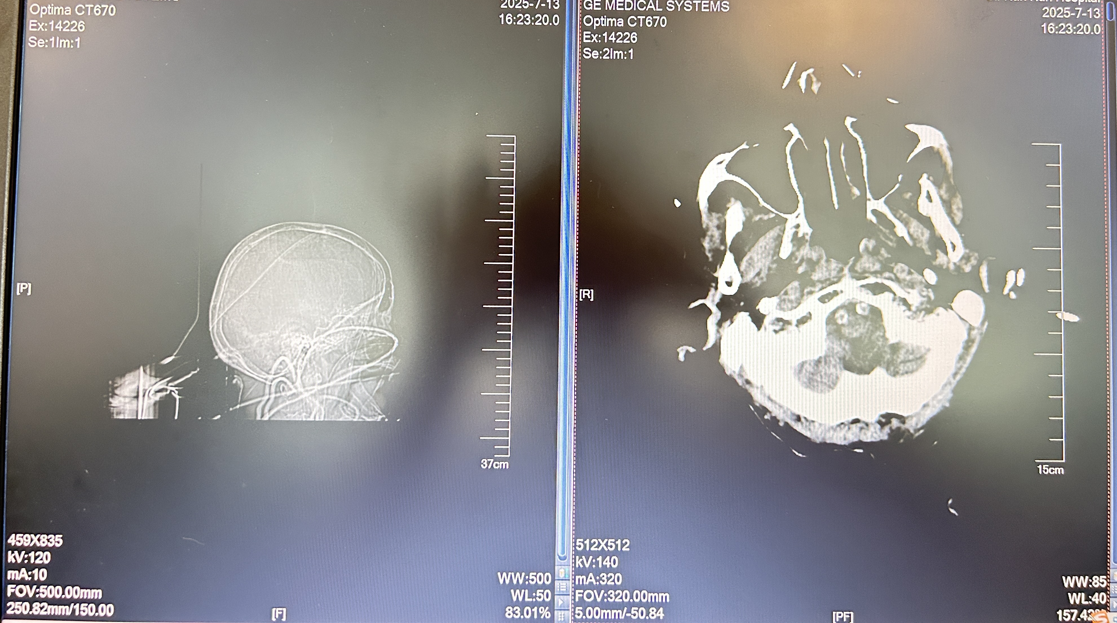
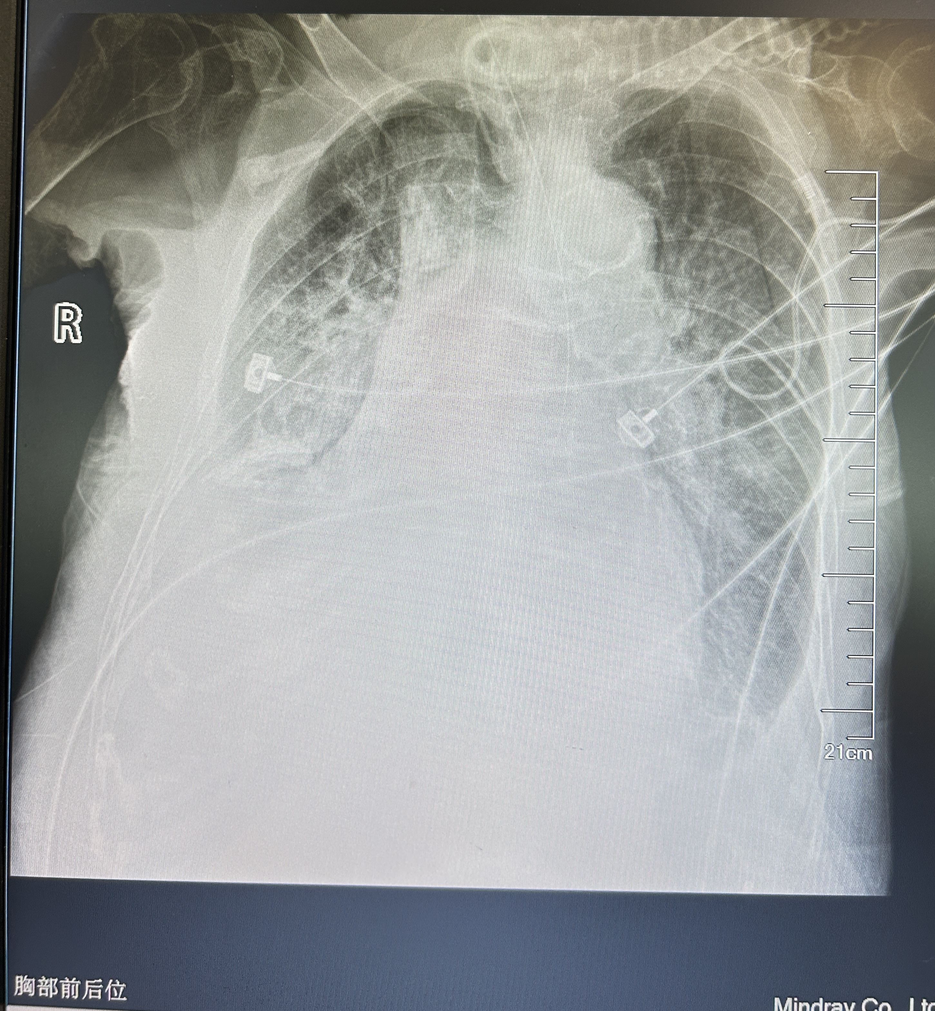
● 入院后检查
3.影像学检查：

Slide 7
● 诊断评估
诊断评估
1.初步诊断：鲍曼不动杆菌肺炎；陈旧性肺结核；干燥综合征\［舍格伦\］；原发性胆汁型肝硬化；肝移植状态；高血压病3级（极高危）；心功能不全；2型糖尿病；陈旧性脑梗死；骨质疏松；慢性肾脏病3期；甲状腺结节；急性肾功能衰竭
2.诊断依据：1、患者老年女性，因“反复咳嗽咳痰1年”入院。2、既往陈旧性肺结核、干燥综合征、原发性胆汁型肝硬化、肝移植状态、高血压病3级（极高危）、2型糖尿病、陈旧性脑梗死、骨质疏松、慢性肾脏病3期、甲状腺结节史。3、查体：体温36.5C，脉搏86次/分，呼吸12次/分，血压135/64mHg、两肺呼吸音粗，两下肺底闻及少量湿罗音，未闻及干啰音。
腹平软，无压痛及反跳痛，未触及包块，Murphy 征阴性，肠鸣音3-6次/分。双下肢无水肿。］
3.鉴别诊断：1、肺结核：多有午后低热、盗汗、消瘦等结核毒血症状，胸部影像学可见上肺野或下叶背段的斑片状、密度不均影，PPD 阳性，痰中找到抗酸杆菌可确诊。2、肺脓肿：早期表现类似肺炎链球菌肺炎，急性起病，有发热，咳嗽等全身症状，但随病程进展，咳大量脓臭痰，x线显示脓腔及气液平

Slide 8
● 治疗过程
1.药物（依拉环素50mg q12 ivgtt+头孢哌酮舒巴坦1.5g q12 ivgtt 12天
依拉环素50mg q12 ivgtt+哌拉西林他唑巴坦1.5g q12 ivgtt 2天
哌拉西林他唑巴坦1.5g q12 ivgtt +美罗培南1g q12h ivgtt 13天）
2.手术（气管切开术 2025年7月17日）

Slide 9
● 治疗过程
3.微生物/病理结果（痰培养：鲍曼不动杆菌复合菌）
4.方案调整（患者入院后经抗感染治疗、气管切开后呼吸衰竭症状有所好转，但检测出耐药鲍曼不动杆菌感染，考虑患者肝肾安全及经济情况后改用依拉环素+头孢哌酮舒巴坦）
5.指标追踪（白介素-6）

Slide 10
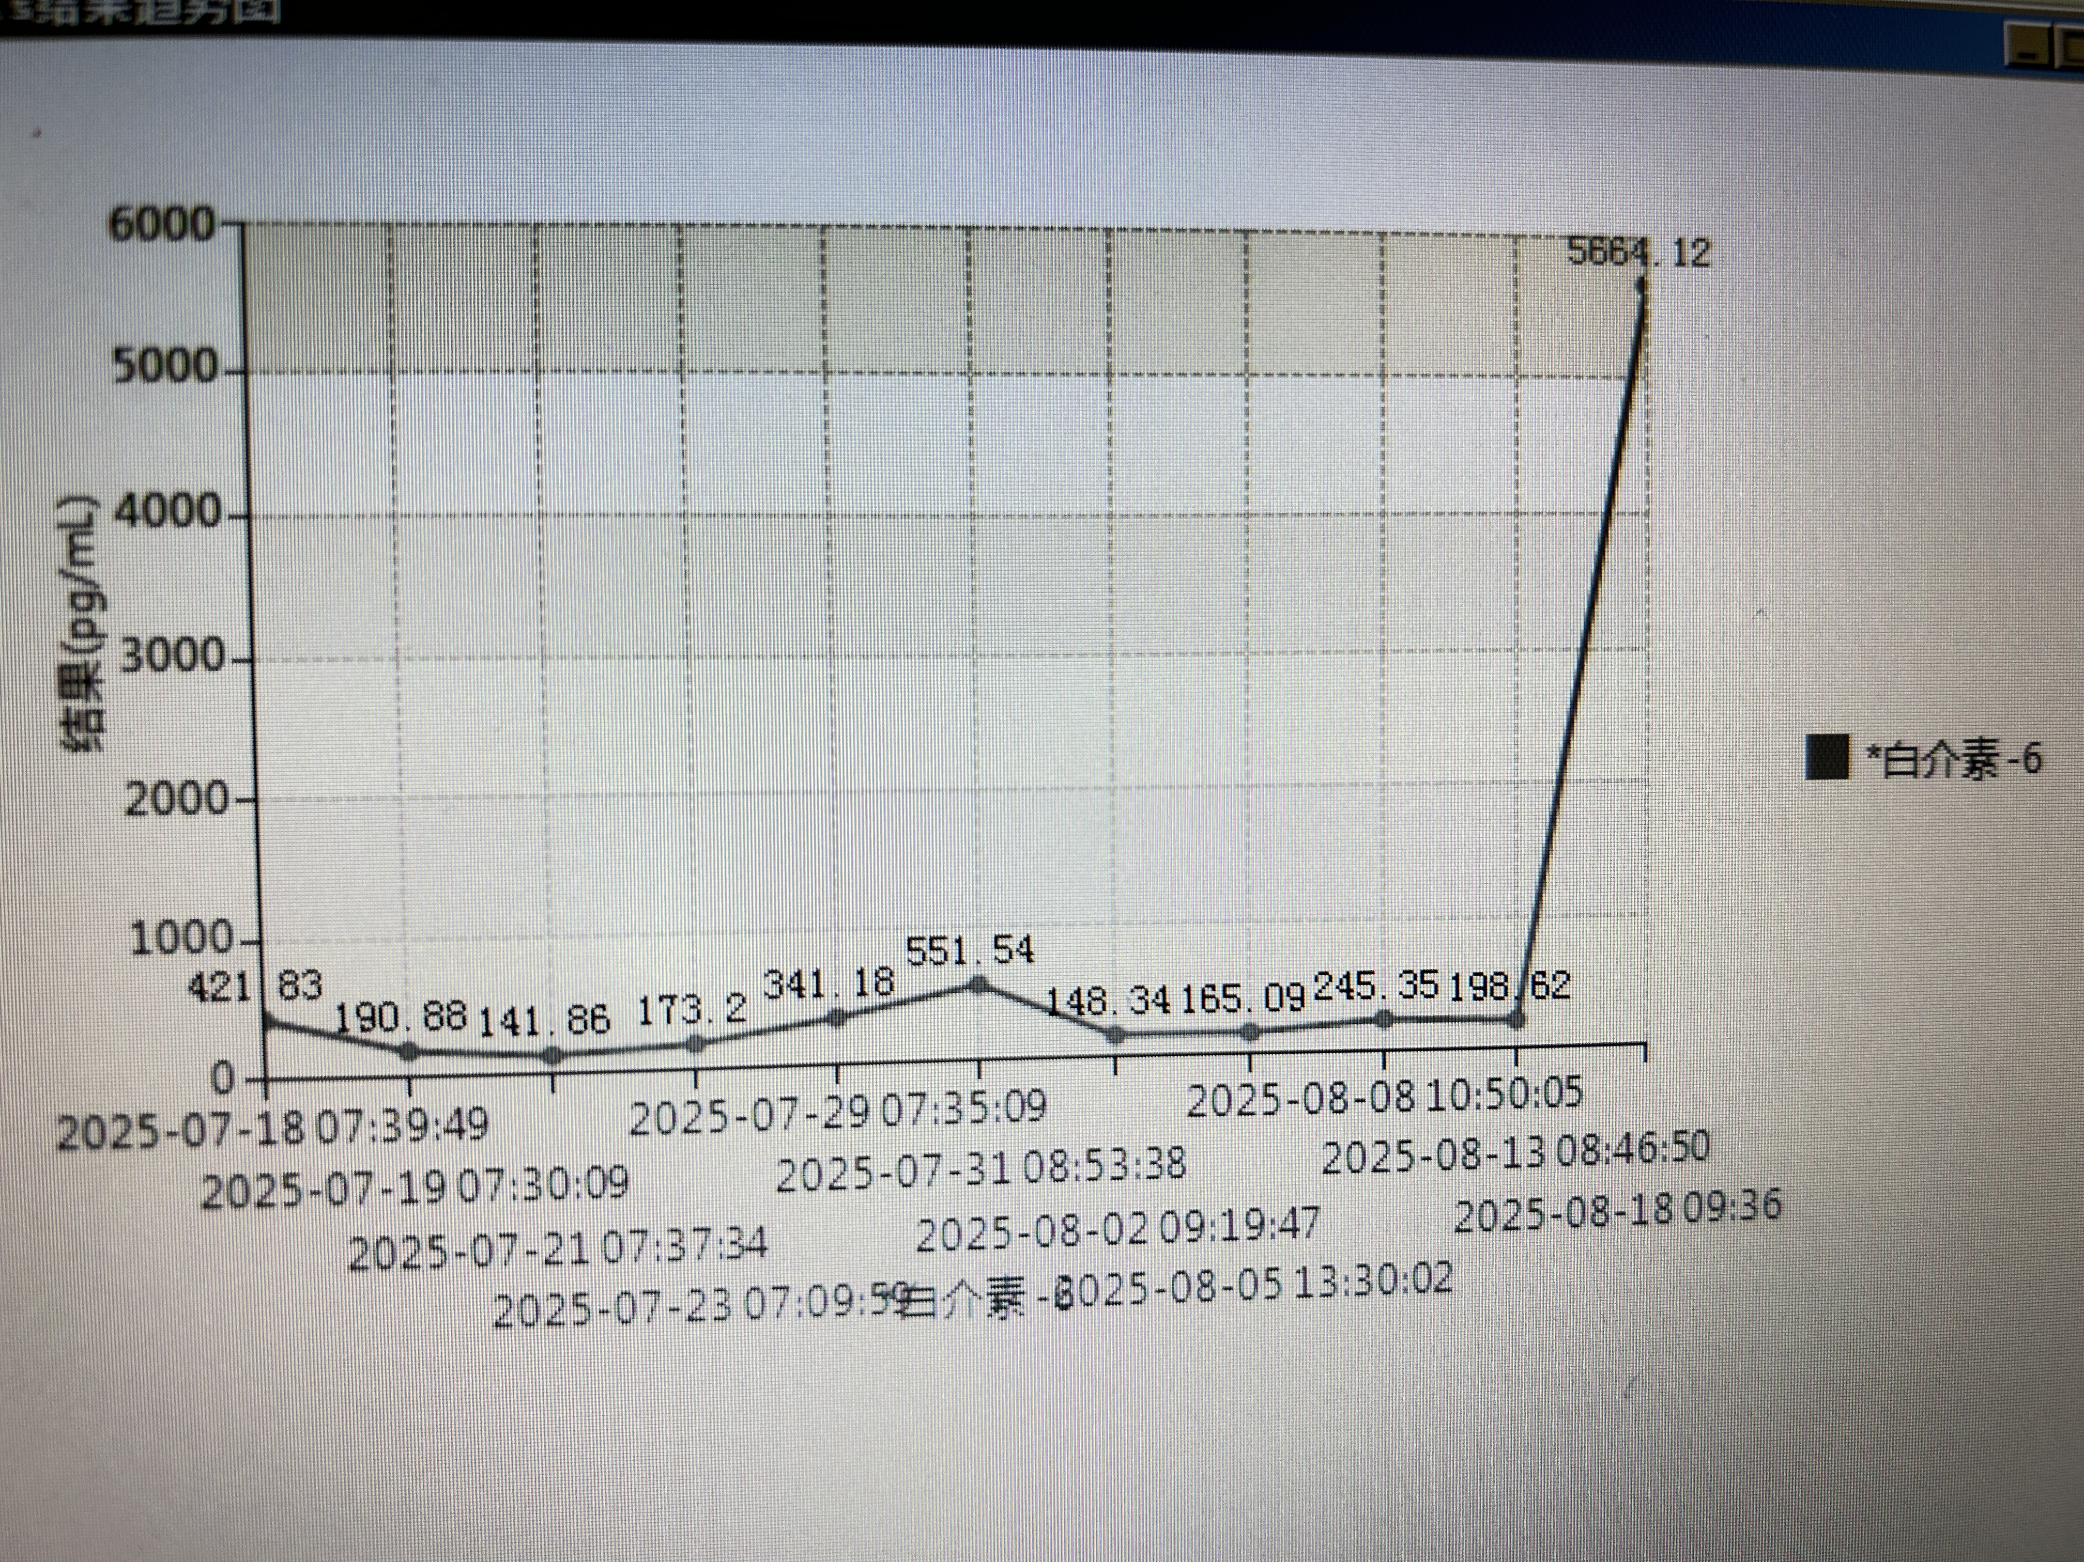
● 治疗过程
3.时间轴记录:(折线图)

Slide 11

● 诊疗体会
1.疗效评价：该例患者经过治疗后未检测出鲍曼不动杆菌
2.局限性：基础疾病多，感染反复，同时存在泌尿系感染
3.结论：对于高危重症患者，早期及时选择恰当的抗感染方案是非常有必要的，对患者的预后影响深远

Slide 12
感谢观看
敬请指导

